Slide 1

Написание утилиты поиска деклараций и конструирования выражений по фрагментарной типовой сигнатуре
Бакалаврская ВКР
Студент: Градобоев Денис, m34341
Руководитель ВКР: Беляев Михаил

Slide 2
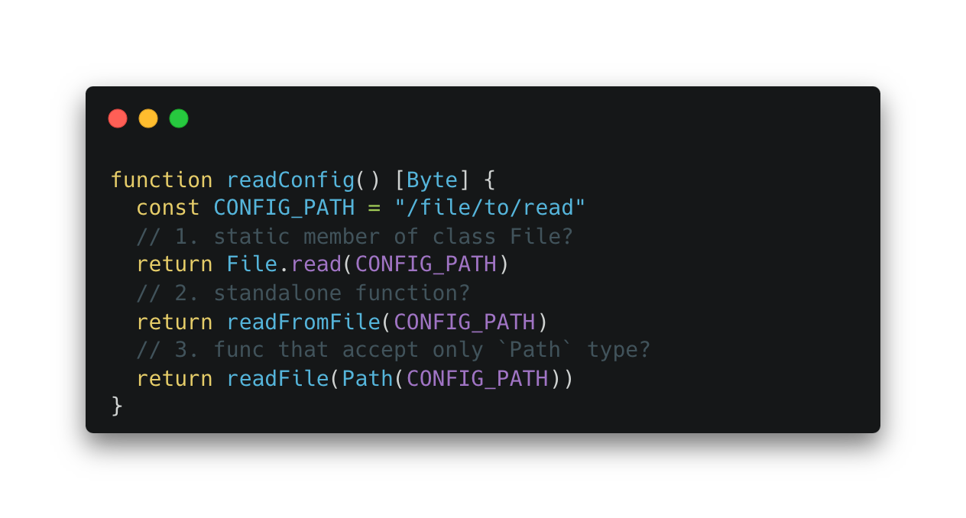
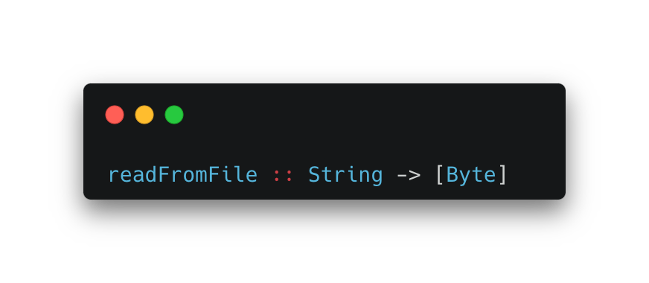
Мотивация
Как написать код с очевидной логикой?
Что можно сделать:
“Прошерстить” документацию
Посмотреть исходный код(где и как искать?)
Загуглить(не сработает если язык непубличный)
А ведь это всего лишь поиск декларации по типу
Для haskell есть hoogle популярный сервис, который ищет декларации подходящие под поисковой запрос
Notes:
При изучении нового языка или фреймворка может возникать множество вопросов о том, как называется нужная функция и где её искать.
В примере требуется прочитать массив байт из файла путь, к которому храниться в переменной типа String.
Такая функция потенциально может быть статическим методом класса File, отльельно стоящей функцией или вообще функцией принимающие тип Path.
Как можно поступить: почитать документацию, посмотреть исходный код, загуглить. Все способы имеют как + так и -.
С другой точки зрения, это всего лишь поиск декларации по типу, который например может вернуть искомую функцию readFromFile.
(IDE может дать подсказку на названия методов класса, но это абсолютно неприменимо в случае обособленных функций)

Slide 3
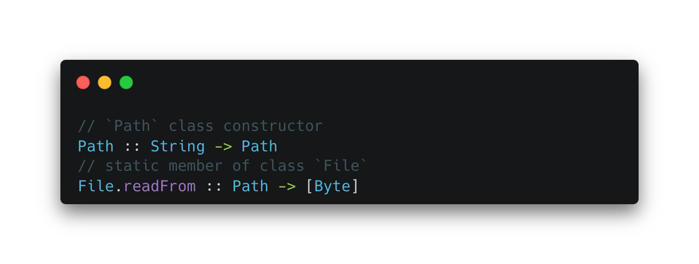
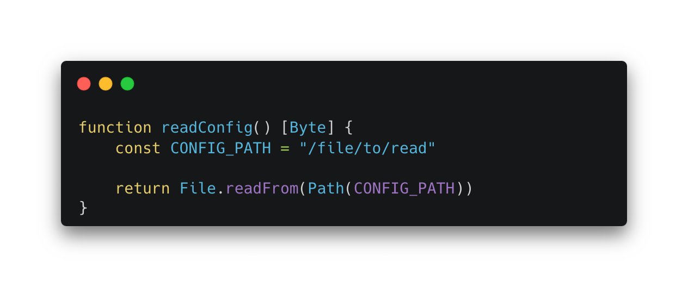
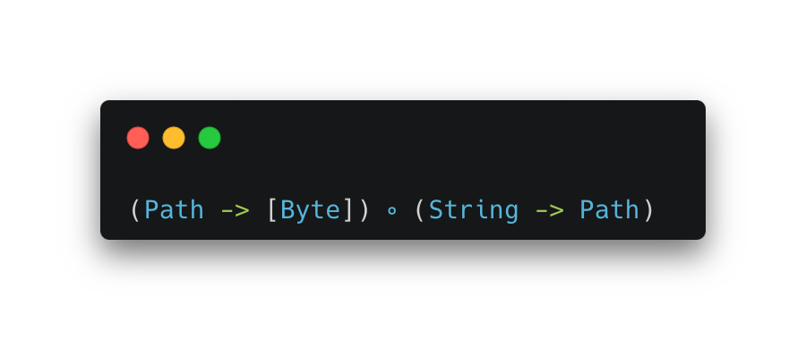
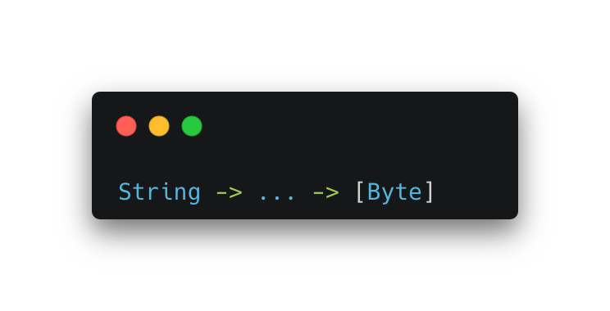
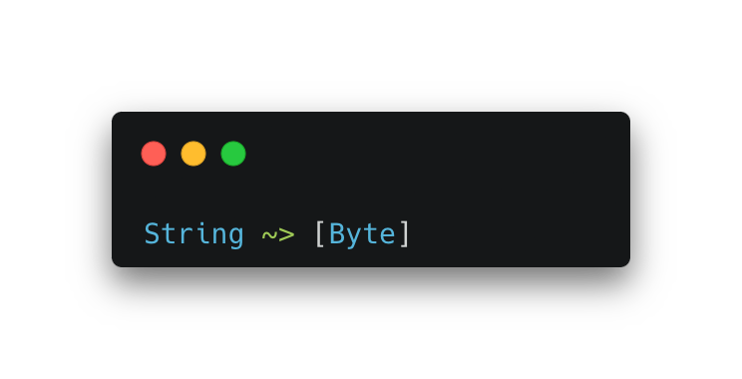
Мотивация
А если желаемый результат можно получить только комбинированием функций?
В таком случае это поиск по частично определенному типовому пути
Приводит к кандидату
Эквивалентная запись
Notes:
Иногда ситуация бывает чуть сложнее, одной функцией не обойтись, нужно сконструировать выражение.
Пусть статическая функция readFrom принимающая тип Path принадлежит классу File, и есть конструктор типа Path принимающий строку.
В таком случае искомый результат можно увидеть после return слева.
То есть это поиск по типу указанному частично, с пропуском посредине. Для этого можно использовать запись снизу по центру.
И под такой фрагментированный путь подходит кандидат справа, которые представляет собой искомое выражение.

Slide 4
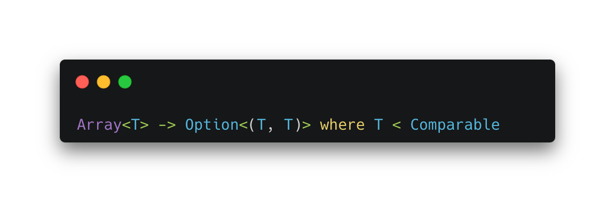
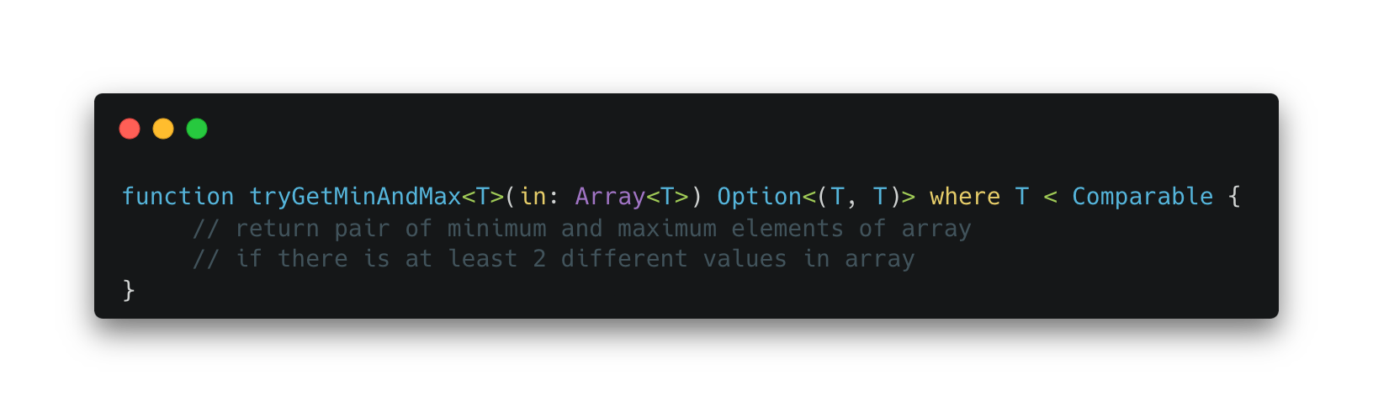
Актуальность темы
Выделение общей базы, позволяющей реализовать такой поиск, для разных языков
Возможность обобщения поиска деклараций по сигнатурам до конструирования выражений, подходящих под типовой путь
Реализация эффективного алгоритма хранения и обработки деклараций и их типов
Проверка удобства использования для мультипарадигменных языков

Slide 5
Процесс работы
Изучение предметной области
Определение модели, описание алгоритма
Реализация компонентов:
Парсер запросов в виде типовых путей
Поисковой индекс и алгоритм поиска деклараций
Драйвер для целевого языка
Анализ полученного решения
Текст диплома
✅ ~ 650 SLOC
✍🏻 ~ 1200 SLOC без тестов
Частично начат, в процессе написания драйвера для языка
Notes:
Процесс работы состоит из изучения предметной области

Slide 6
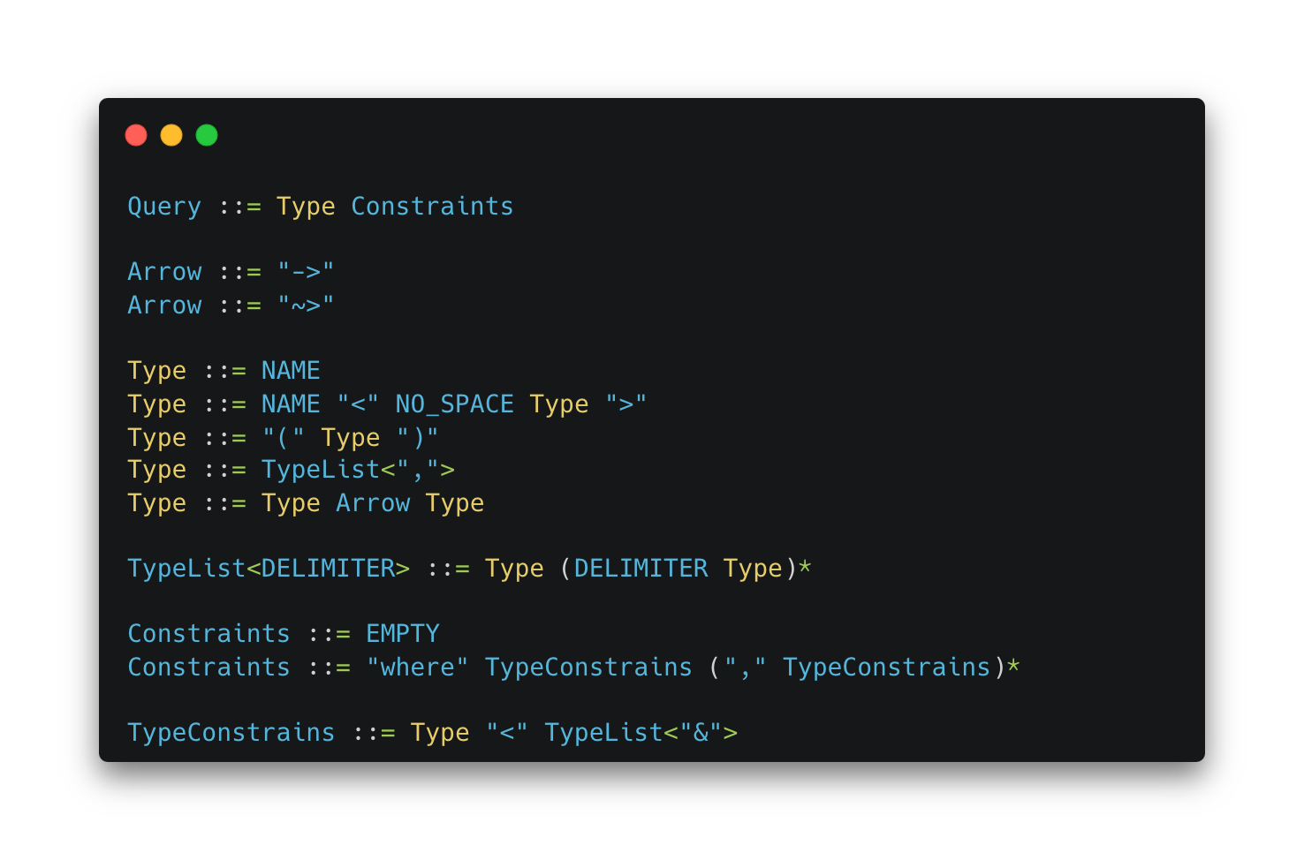
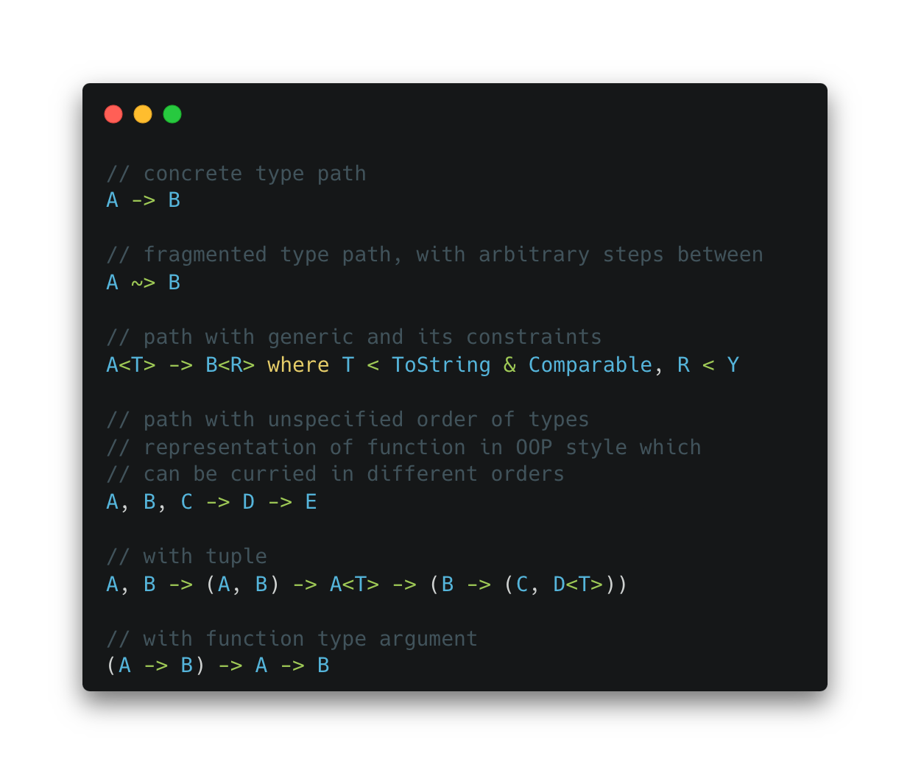
Язык запросов
Примеры запросов:
Грамматика языка запросов

Slide 7
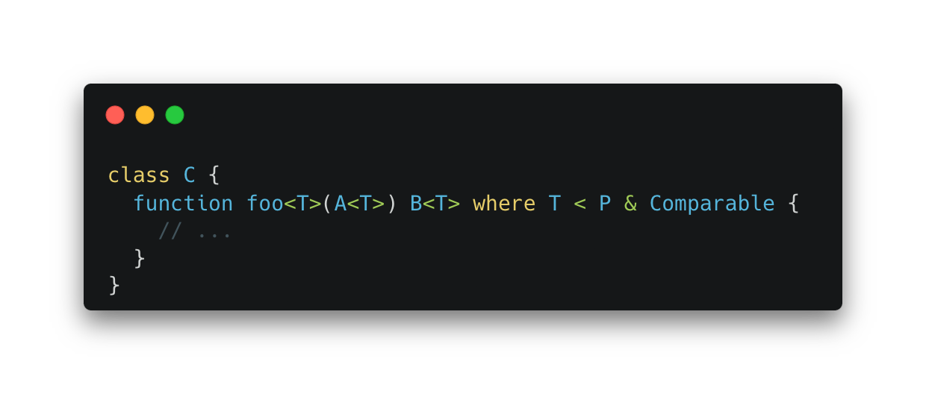
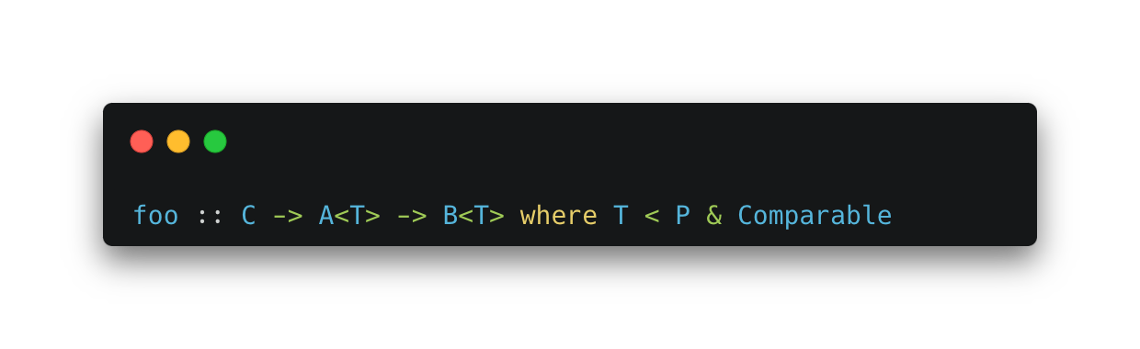
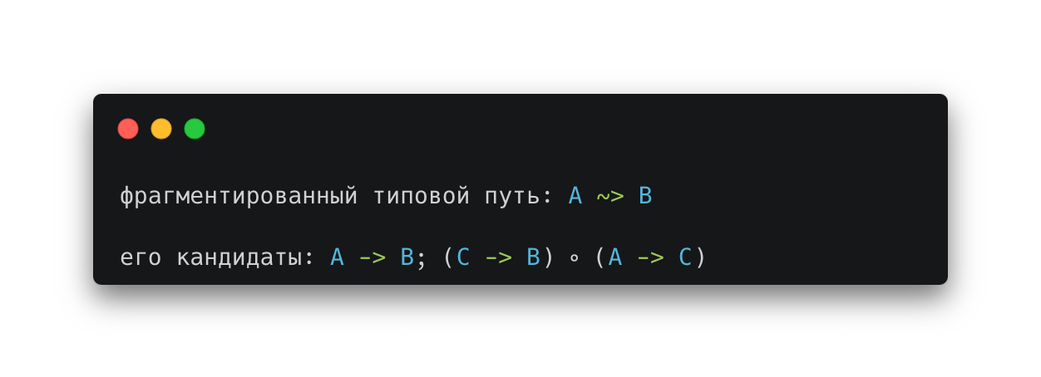
Терминология
Декларация - объявление сущности, её сигнатура, область видимости, другая информация
Сигнатура - тип с учётом дженерик параметров, модификаторы
Типовой путь - выражение определяющее комбинацию типов
Фрагментированный типовой путь - типовой путь с пропусками, шаблон для типовых путей
Номинатив - тип с именем, например класс, структура, перечисление
Вариантность - порядок переноса возможности подстановки на типы контейнеры

Slide 8
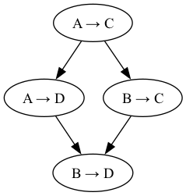
Подстановка
Подстановка - возможность использовать тип там, где ожидается другой. Определяется системой типов (номинативная, структурная) и вариантностью.
Например, функции ковариантны по возвращаемым значениям и контравариантны по входным.
На подстановку одних дженерик номинативов вместо других, аналогично, влияет вариантность.
A < B
D < C

Slide 9
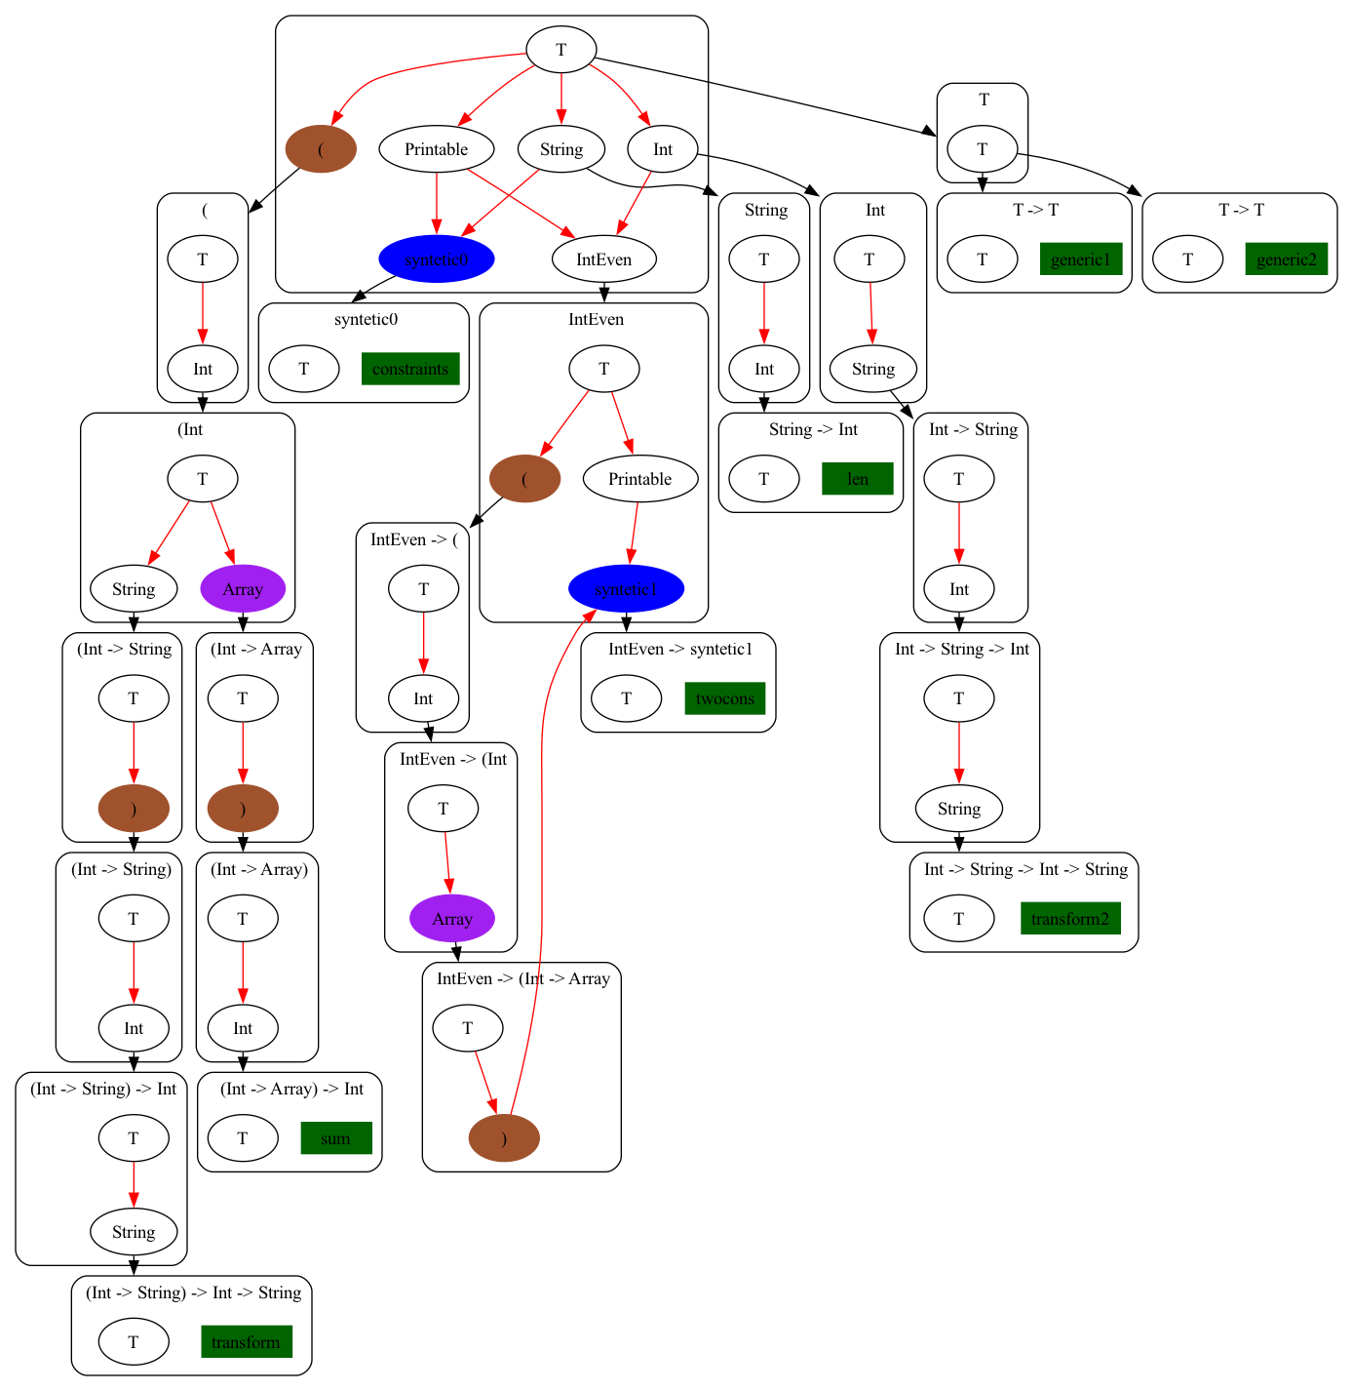
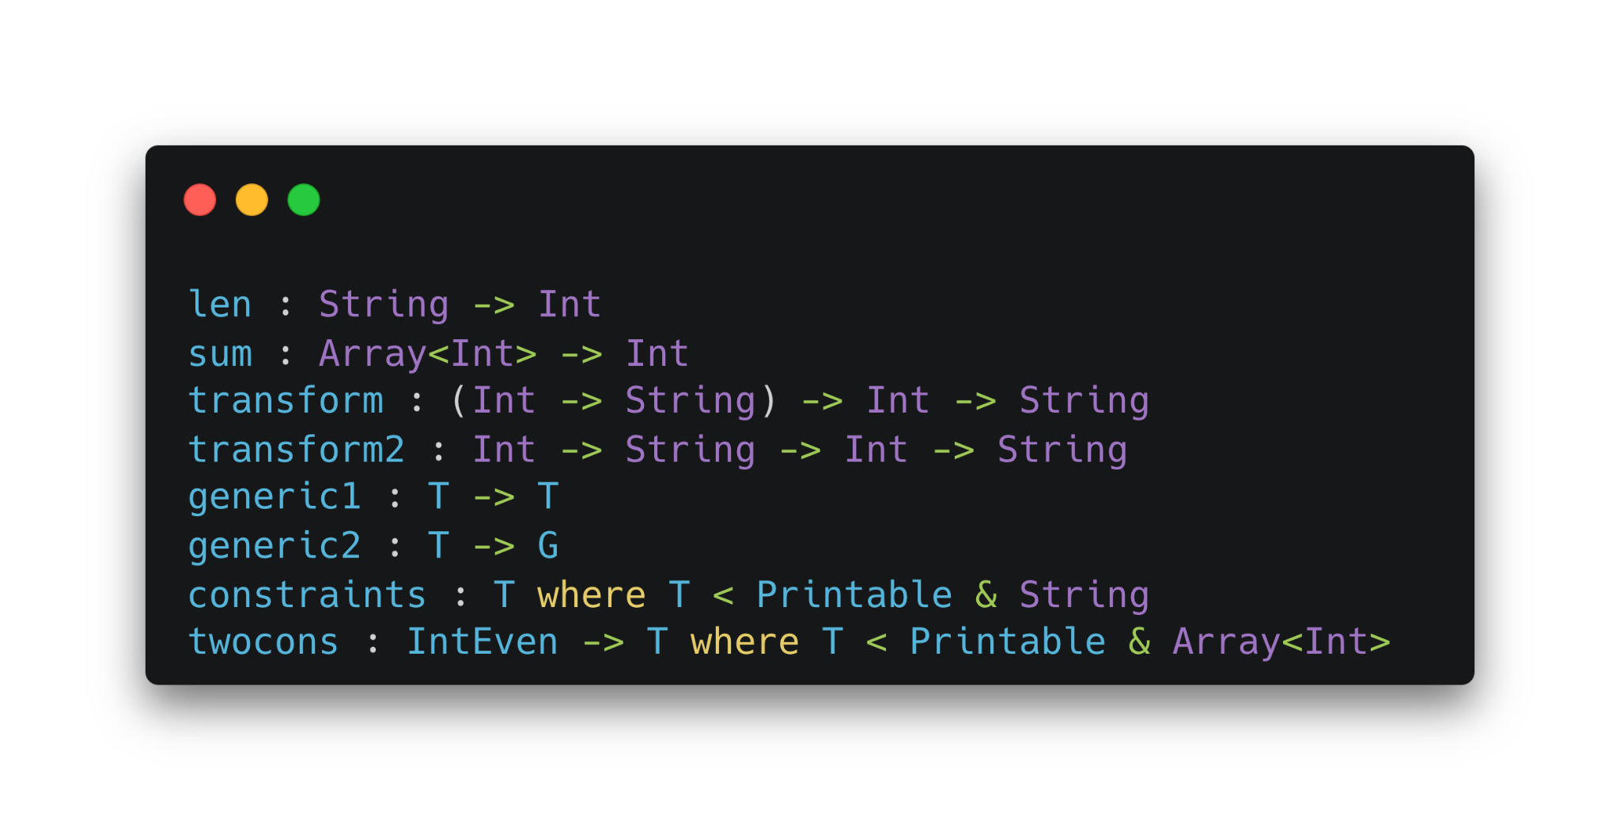
Поисковый индекс
Граф, основанный на префиксном дереве с двумя видами вершин (Node и TypeNode) и ребер (переходов по дереву и отношения подставляемости)

Slide 10
Поиск
Поиск по такому графу учитывает подтипизацию, ограничения любого вида, вариантность (как функция так и дженериков), альфа-эквивалентность дженериков.
Путь до вершины соотносится с типом так же, как строка соотносится с путем в префиксном дереве. Соответственно, точный поиск состоит из поиска нужной TypeNode в графе подставляемости внутри Node, дальнейшему переходу и т.д.

Slide 11
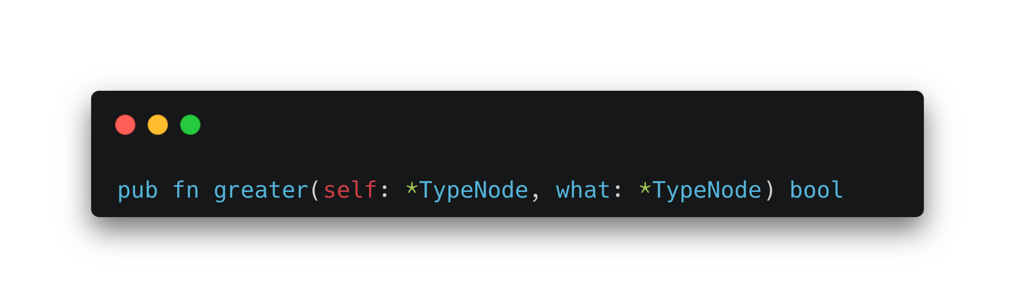
Построение поискового индекса
Для построения необходимы 3 вещи:
Декларации с типами, сформированные согласно грамматике запросов
Функция от 2-х аргументов, проверяющая возможность подстановки одного номинативного типа на место другого
Конфигурация вариантности и других мелких особенностей языка
В ходе построения используется ряд приемов:
Дженерики раскрываются в функции. Например Array<T> преобразуется в T -> Array*
Представленные списком аргументы функции из ООП мира каррируются, чтобы достичь унификации
Для дженериков запоминается обратная ссылка как при индексации De Bruijn

Slide 12
Что еще необходимо сделать
Самая сложная часть - поисковой индекс по большей части сделана.
Дальнейшие шаги:
Множество мелких улучшений, рефакторинг
Драйвер для целевого языка
Поддержать возможность конфигурирования (например, вариантности типов контейнеров)
Тесты
Валидация решения
Осталось работы на ~ месяц
Дополнительно:
Поддержка модульности
Ранжирование результатов
Более глубокий анализ полученного решения

Slide 13
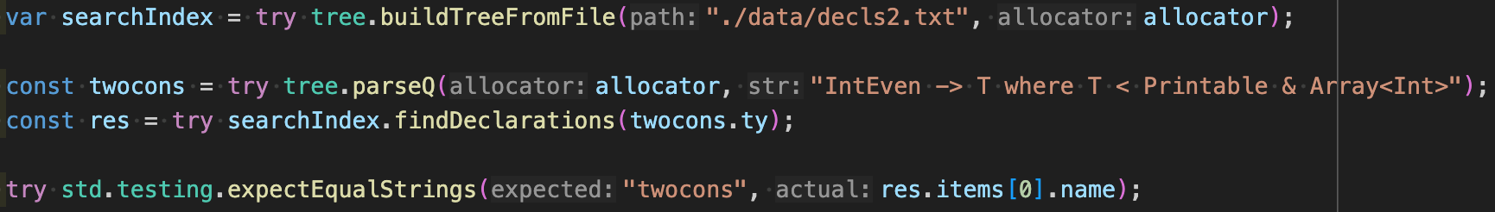
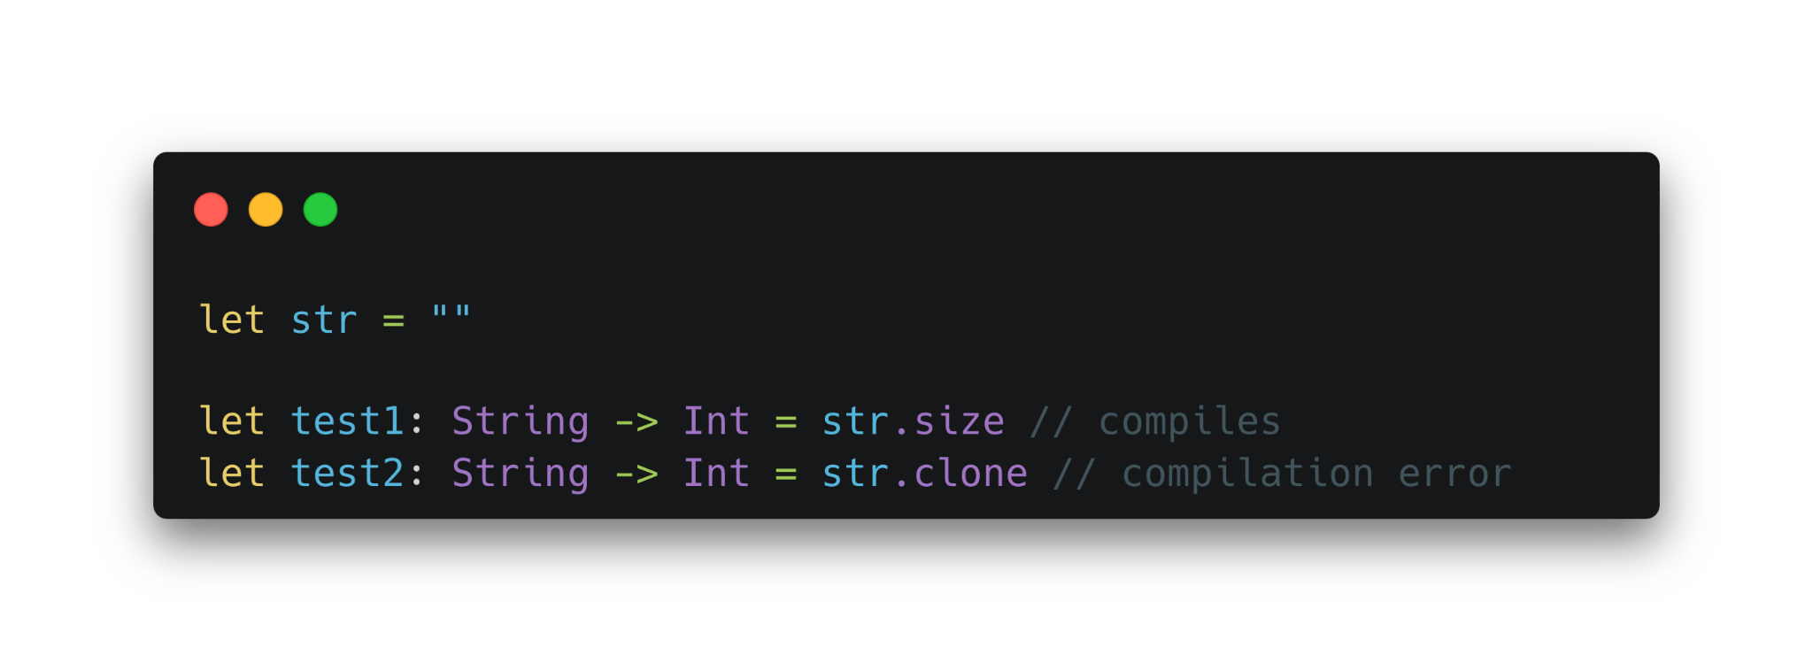
Валиадация решения
На данный момент имеется частичное покрытие юнит тестами. Корректность в сложных случаях проверяется вручную.
Но есть идея на 100% проверить решение - “компилируется значит корректно”, следовательно, алгоритм валидации следующий:
Находим по запросу все подходящие декларации
Генерируем код, где создается переменная искомого типа, которой присваивается один из кандидатов
Проверяем, что для найденных кандидатов такой код компилируется, а для прочих - нет
Достаточно проверить корректность на функциональных типах, все прочие могут присутствовать в качестве вложенных.

Slide 14
Спасибо за внимание!

